Slide 1

MORPHEUS
Plateforme de Cloud Gaming Moderne
Cahier des charges — 2025

Slide 2
SOMMAIRE
01
02
Contexte & Objectifs
Architecture & Technologies
Pourquoi le cloud gaming ? Les objectifs et le périmètre du projet Morpheus.
Les technologies utilisées et l'architecture générale de la plateforme.
03
04
Fonctionnalités Clés
Livrables & Conclusion
Authentification, abonnements, catalogue, chat, file d'attente et tournois.
Les livrables attendus et la conclusion du projet.

Slide 3
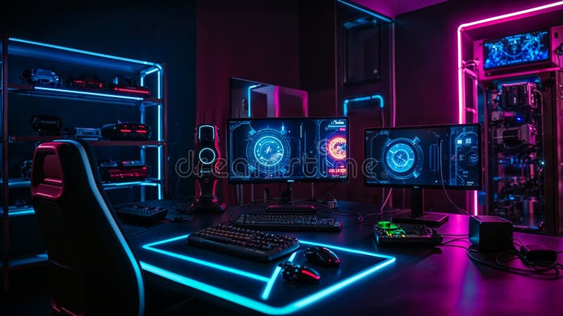
01
Contexte & Objectifs
Pourquoi Morpheus ?

Slide 4
Le Problème du Matériel Gaming
Prix en explosion
Les GPU et la RAM coûtent de plus en plus cher à cause de l'IA et de la demande massive.
La Solution : Cloud Gaming
Accès difficile
Jouer à distance sur des serveurs puissants. L'utilisateur n'a besoin que d'un appareil capable de recevoir un flux vidéo.
Plus besoin d'acheter du matériel coûteux — on loue la puissance à la demande.
Le matériel performant est inaccessible pour beaucoup de joueurs particuliers.
Obsolescence rapide
Les composants deviennent obsolètes très vite, forçant des achats fréquents.
04 / 14

Slide 5
Objectifs et Périmètre du Projet
Objectif Principal
Exclus
Créer une plateforme de cloud gaming où les utilisateurs peuvent jouer via le cloud avec un système d'abonnement, de file d'attente et de sessions de jeu.
Le développement de l'infrastructure cloud (GPU, streaming) est exclu du périmètre.
Streaming assuré par Selkies
Inclus
Le streaming vidéo des jeux est géré par Selkies.
Morpheus se concentre sur la logique métier : comptes, abonnements, queue et sessions.
▶ Backend complet (Laravel, APIs REST)
▶ Intégration Steam API + API paiement
▶ Gestion utilisateurs, abonnements, queue
▶ Sessions de jeu et chat
05 / 14

Slide 6

02
Architecture & Technologies
Comment ça marche ?

Slide 7
Architecture Technique
Un backend central Laravel communique avec le frontend et les services externes via des APIs REST. Il gère toute la logique métier.
Frontend
Backend
Base de données
HTML, CSS, JavaScript — interface utilisateur moderne et réactive
PHP, Laravel — logique métier, APIs REST, authentification par token
PostgreSQL — stockage robuste des utilisateurs, jeux, sessions
APIs Externes
Streaming
Sécurité
Steam API (catalogue jeux) + API paiement (abonnements)
Selkies + Moonlight / Sunshine — streaming vidéo des jeux
Authentification par token, vérification des droits à chaque action
07 / 14

Slide 8
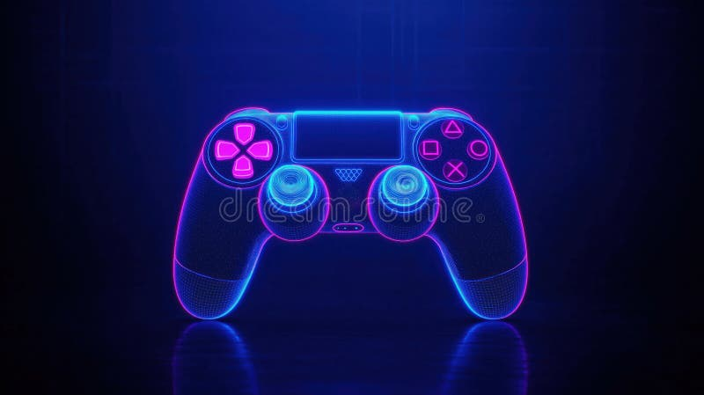
03
Fonctionnalités Clés
Ce que propose Morpheus

Slide 9
Authentification, Abonnements & Catalogue
Authentification
Abonnements
Catalogue de Jeux
▶ Inscription email / mot de passe
▶ Connexion via Steam OAuth
▶ CRUD profil utilisateur
▶ Authentification par token sécurisé
3 plans inspirés de GeForce NOW :
● Free — accès limité
● Priority — accès prioritaire
● Ultimate — meilleure qualité
▶ Souscription via API paiement
▶ Upgrade possible à tout moment
▶ Liste des jeux disponibles
▶ Données via Steam API
▶ Affichage détaillé pour l'utilisateur
▶ Données en lecture seule (admin ne modifie pas)
09 / 14

Slide 10
File d'Attente, Sessions & Chat
File d'Attente
Sessions de Jeu
Chat Système
▶ Accès réservé aux abonnés
▶ Priorité selon le plan (Free < Priority < Ultimate)
▶ Affichage de la position en temps réel
▶ Possibilité de quitter la file
▶ Démarrage au 1er rang de la file
▶ Streaming via Moonlight / Sunshine
▶ Vérification abonnement avant démarrage
▶ Arrêt auto si déconnexion
Chat privé :
▶ Entre amis uniquement
▶ CRUD messages (envoyer, modifier, supprimer)
Chat global :
▶ Tous les abonnés
▶ Modération par l'admin (ban)
10 / 14

Slide 11
Admin, Sécurité & Tournois
Panel Admin
Sécurité & Accès
Système de Tournois
▶ Gestion utilisateurs (CRUD)
▶ Gestion abonnements (CRUD)
▶ Supervision sessions actives
▶ Modération chat global
▶ Arrêt de session possible
▶ Vérification abonnement avant chaque action
▶ Vérification des droits (chat, queue, session)
▶ Authentification par token JWT
▶ Connexion sécurisée Steam OAuth
▶ Création de tournois (admin)
▶ Inscription / désinscription
▶ Brackets automatiques
▶ Enregistrement des scores
▶ Classement et notifications
11 / 14

Slide 12

04
Livrables & Conclusion
La suite du projet

Slide 13
Livrables Attendus
À la fin du projet, les éléments suivants seront livrés :
Code Source
Diagrammes de Conception
Backend (Laravel) et frontend complet
Architecture, base de données, flux
Planification
Maquettes UI/UX
Gantt, phases, jalons du projet
Design des interfaces utilisateur
Présentation Finale
Présentation du projet devant le jury
Ces livrables démontrent les compétences en développement web, logique métier et intégration API.
13 / 14

Slide 14
MERCI
Morpheus — Le cloud gaming accessible à tous
Des questions ?

